Slide 1


UBND QUẬN LONG BIÊN
TRƯỜNG MẦM NON GIA QUẤT
LĨNH VỰC KHÁM PHÁ
Đề tài: Sự biến đổi của màu sắc
Lứa tuổi: 4 – 5 tuổi
Giáo viên: Lê Thị Huyền Trang
Năm học: 2022 - 2023

Slide 2


Slide 3
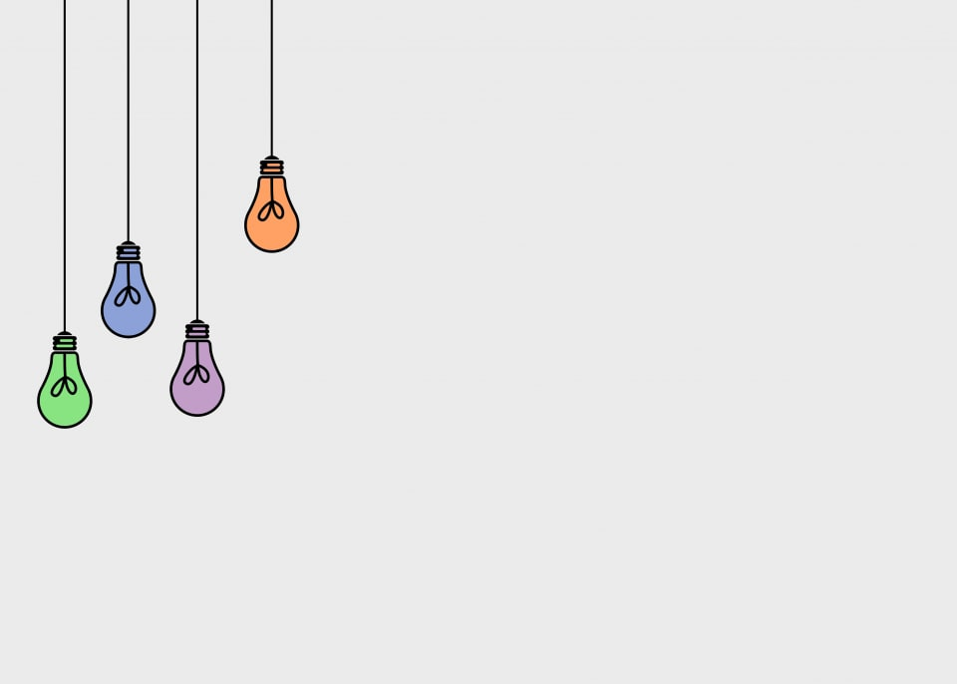
Trẻ
thực hiện

Slide 4

Các nhóm Chia sẻ kết quả

Slide 5
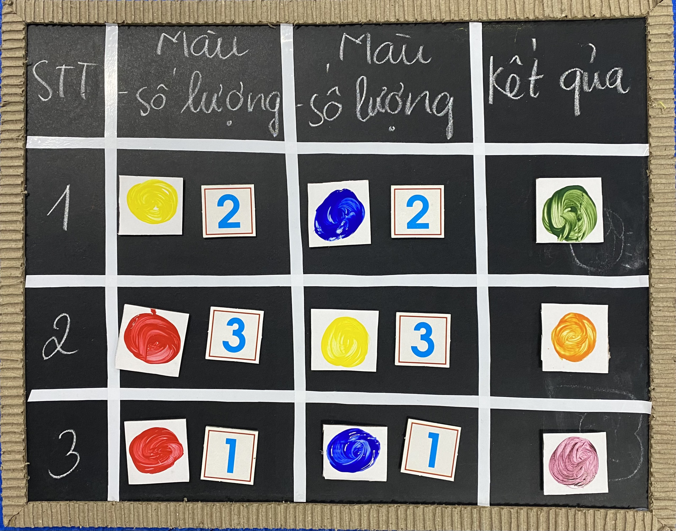

Slide 6

Trẻ tô màu bức tranh

Slide 7

Trân trọng cảm ơn!

